Slide 1
JARDINES EN IRAN
Selección de textos y fotografías por
JOSE ELIAS BONELLS

Slide 2
Azadi Tower Monument Gardens
La Torre Azadi (برج آزادی, en persa, que significa «Torre de la Libertad») es el monumento más representativo de la ciudad de Teherán, en Irán. Emblema de la modernización del país, la Torre Azadi posee una truncada estructura, revelando desde cada ángulo un sentido distinto de escala y perspectiva.
Dentro de la torre existe un pequeño museo arqueológico y un mirador que permite ver con amplitud la capital iraní y la famosa Plaza Azadi.

Slide 3
Se construyó en el año 1971 para conmemorar el 2.500 aniversario del Imperio persa con el nombre de Monumento Shahyad en honor al Sah (el emperador de Irán), tras la revolución iraní de 1979, el monumento cambia de nombre a su denominación actual "Torre Azadi".
El edificio está situado en una de las entradas de Teherán.
Su inconfundible silueta y sus 45 metros de altura lo hace inconfundible; está rodeado por jardines. Es visible desde muchas zonas de la ciudad, en especial de noche, cuando está completamente iluminado. Desde la terraza superior se tiene una buena panorámica de la ciudad.

Slide 4
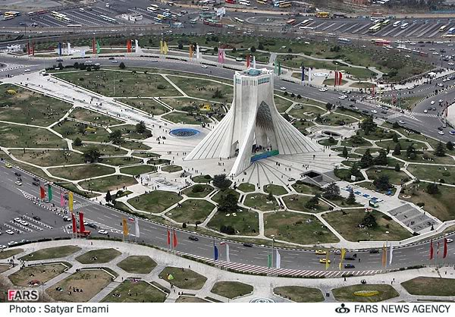
Notes:
Azadi Tower Monument Gardens

Slide 5
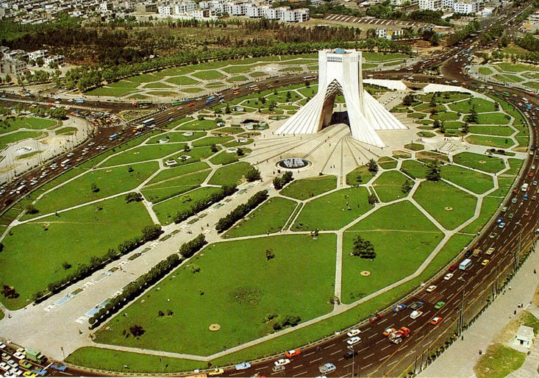
Notes:
Azadi Tower Monument Gardens.

Slide 6
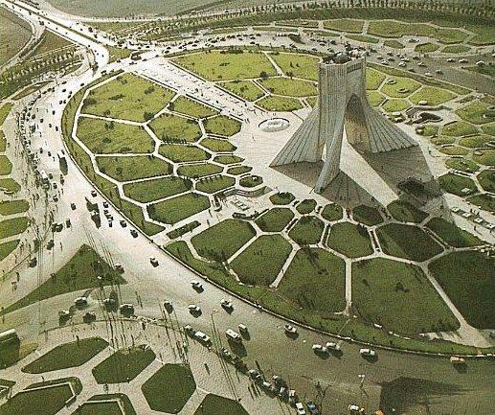
Notes:
Azadi Tower Monument Gardens

Slide 7
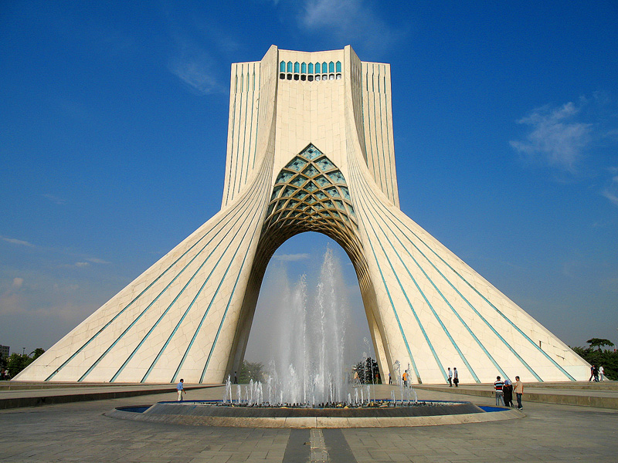
Notes:
Azadi Tower Monument Gardens

Slide 8
Bagh-e Ferdows
Bāgh -e Ferdows ( persa : باغ فردوس), también conocido como Emarat-e Bagh-e Ferdows y el Palacio Mohammadieh, es un palacio histórico en Tajrish , Shemiran , North Teherán , entre Zafaraniyeh y Jafar Ābād . Es parte de un complejo palaciego que consta de dos castillos, el Castillo del Norte y el Castillo del Sur, de los cuales el primero ha decaído.Desde 2002, alberga el Museo de Cine de Irán.
El complejo fue diseñado originalmente por Hāji Mirza Áqásí, un sufí creyente y el Primer Ministro de Mohammad Shah Qajar .

Slide 9
Fue utilizado como residencia de verano por la Qajar familia y algunos nobles.
Mohammad Shah Qajar murió aquí en septiembre de 1848 y el complejo se convirtió en desuso en los años siguientes.
Después de la revolución iraní de 1979 hasta 2002, Bagh-e Ferdows sirvió como centro de formación para la realización de películas.
Desde 2002, es sede del Museo del Cine de Irán.
La dinastía aqueménida construido en todo el imperio persa , sobre todo en Asia Menor , pairi-daeza s, o "paraísos", que consistía en extensos jardines y parques.

Slide 10
Dehkhoda señala que Pardes se ha utilizado como sinónimos que la palabra hebrea GAN en el significado de " Jardín del Edén ".
Él sigue que la palabra Ferdows, que se ha utilizado dos veces en el Corán , tiene sus raíces en el judaísmo y el cristianismo y que los islámicos eruditos generalmente están unidos en considerar que la palabra Ferdows se ha utilizado en el Corán, en el significado de " jardín "y" huerto ",, sin embargo, no hay consenso entre estos eruditos en cuanto a la naturaleza de este lugar.

Slide 11
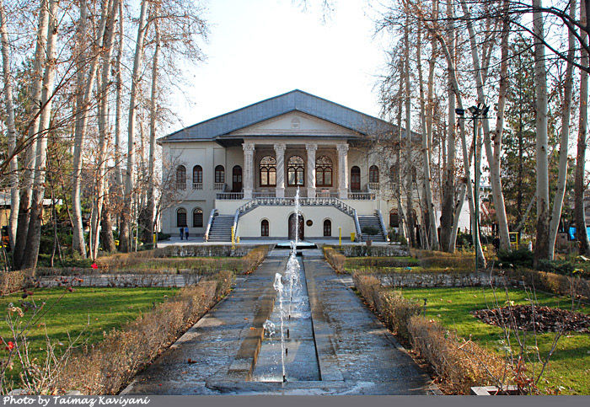
Notes:
Bagh-e Ferdows

Slide 12
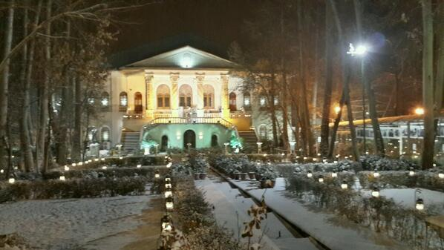
Notes:
Bagh-e Ferdows

Slide 13
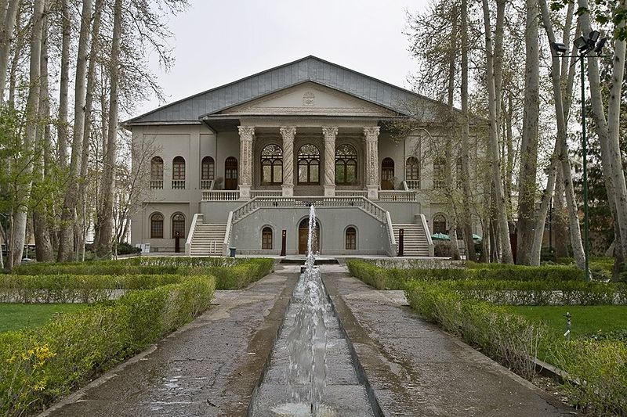
Notes:
Bagh-e Ferdows

Slide 14
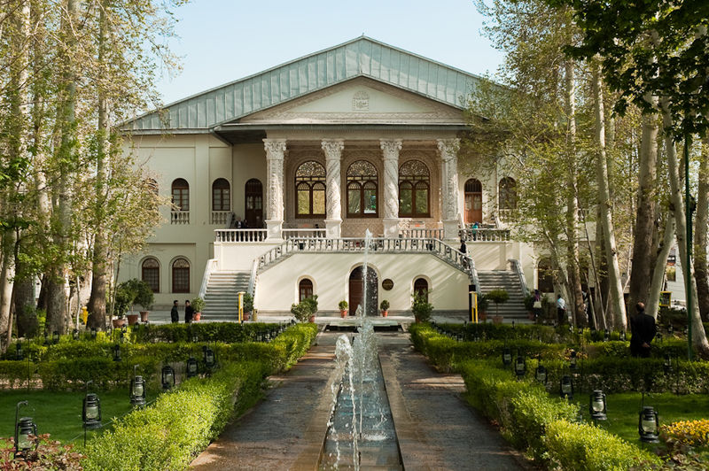
Notes:
Bagh-e Ferdows

Slide 15
Borujerdis House.
El Borujerdi Casa ( persa : خانه بروجردیها Khāneh-ye Borujerdihā) es una casa histórica en Kashan , Irán
La casa fue construida en 1857 por el arquitecto Ustad Ali Maryam , para la novia de Haji Mehdi Borujerdi, un rico comerciante. La novia vino de la familia acomodada Tabatabaei, para quien Ali Maryam había construido la Casa Tabatabaei unos años antes.
Se trata de un hermoso patio rectangular, pinturas murales encantadoras del pintor real Kamal-ol-Molk y tres 40 metros de altura las torres de viento que ayudan a enfriar la casa a las temperaturas inusualmente frías.

Slide 16
Dispone de 3 entradas, y todas las firmas clásicas de la arquitectura residencial tradicional persa , como Biruni y daruni (andarun).
La casa tomó dieciocho años se construir con 150 artesanos.

Slide 17
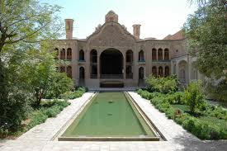
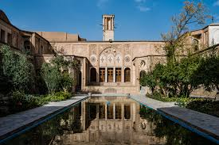
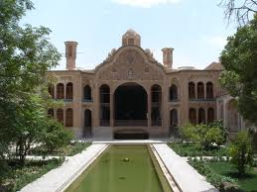
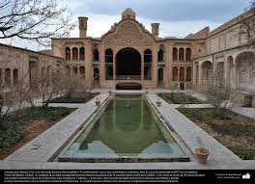

Slide 18
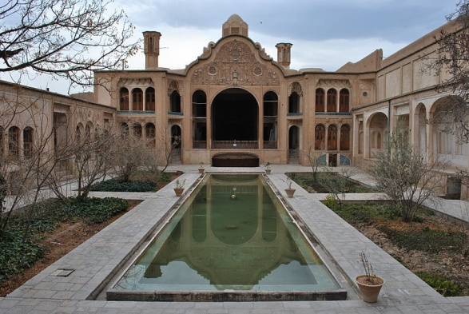
Notes:
Borujerdis House.

Slide 19
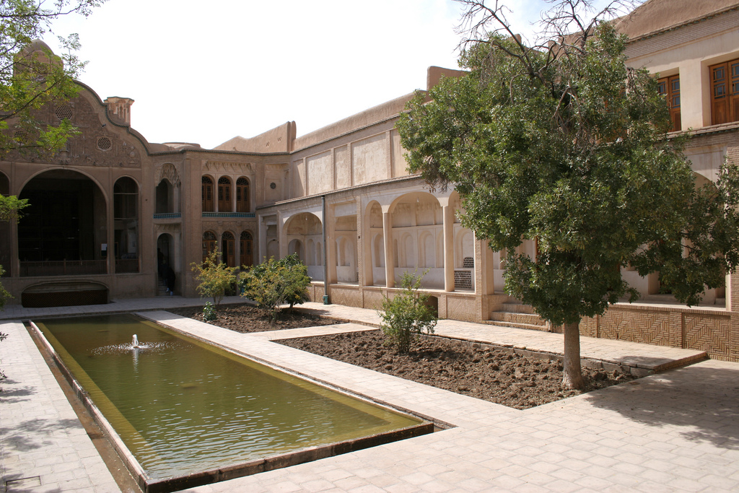
Notes:
Borujerdis House.

Slide 20
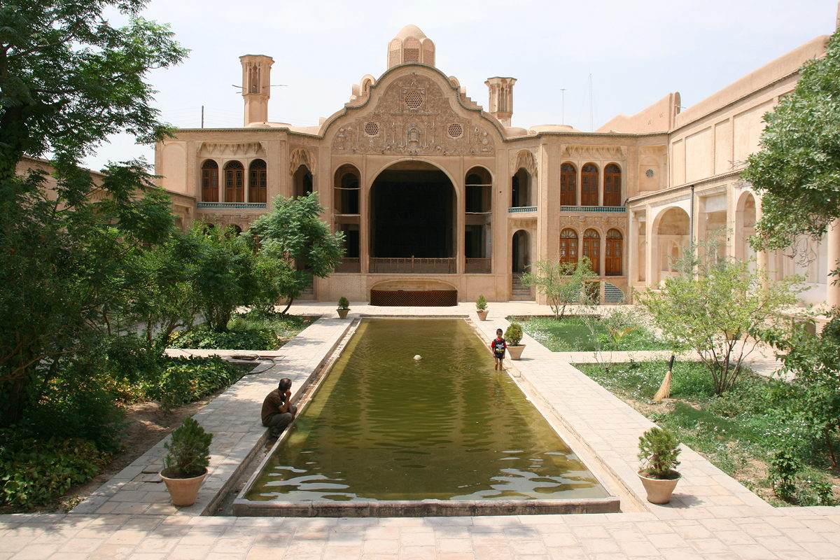
Notes:
Borujerdis House.

Slide 21
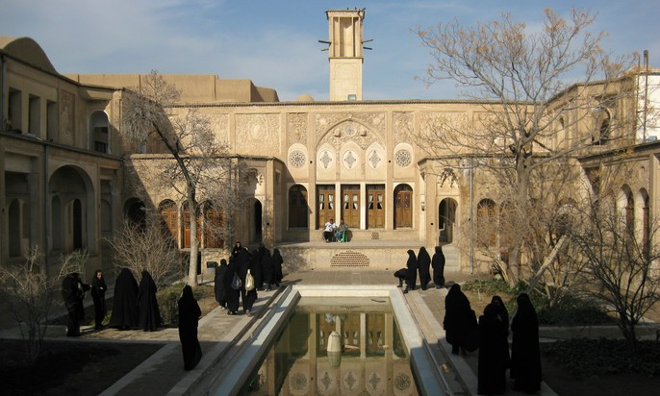
Notes:
Borujerdis House.

Slide 22
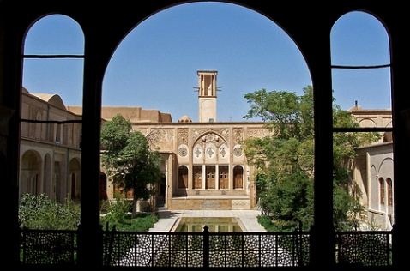
Notes:
Borujerdis House.

Slide 23
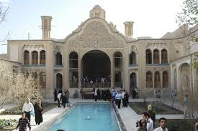
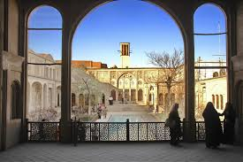
Notes:
Borujerdis House.

Slide 24
Botanical Garden in Teherán.-
Jardín Botánico Nacional de Irán es un jardín botánico en Teherán , Irán .
El área es de unas 150 hectáreas, está planeado para ser el centro principal de la horticultura y la taxonomía de las plantas en Irán.
Un herbario de plantas iraníes (de Tari) se está construyendo poco a poco y ahora consta de unos 160.000 números.
También hay jardines de plantas no iraníes, como de las Himalayas, americanas, japonesas, africanas, australianas, etc …

Slide 25
El jardín también contiene un arboretum , seis lagos, colinas (para representar los Alborz y las montañas de Zagros y el Himalaya ), jardín de rocas, una cascada , un humedal , desierto áreas plantas, un lago de sal y un wadi , un río cerca de 1 km de largo, zona sistemática, jardín de fruta, zona de picnic con algunos pabellones y otras instalaciones.
La biblioteca botánica y hortícola cuenta con más de 11.000 volúmenes.

Slide 26
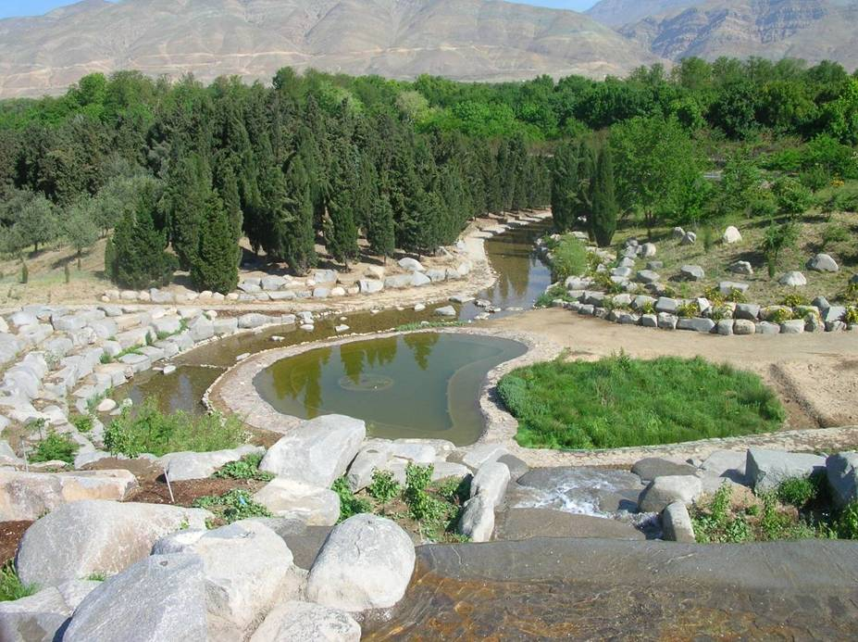
Notes:
Botanical Garden in Teherán.-

Slide 27
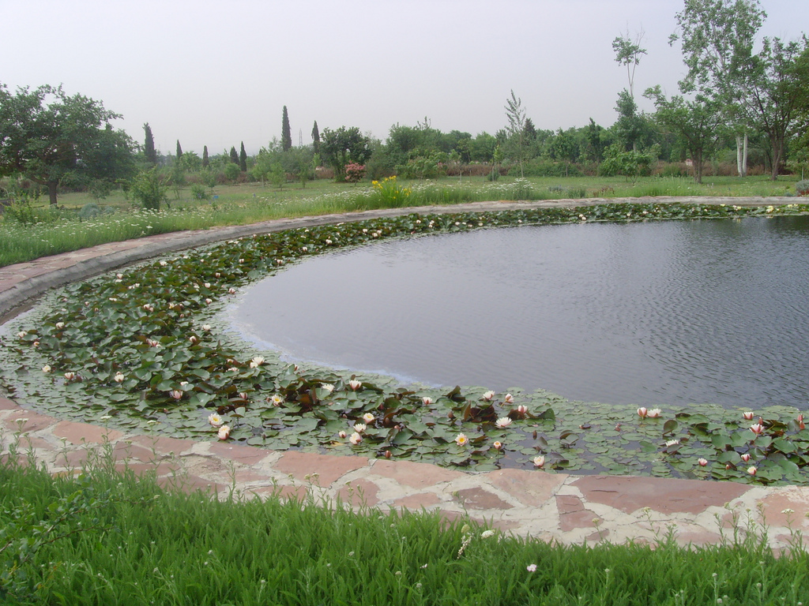
Notes:
Botanical Garden in Teherán.-

Slide 28
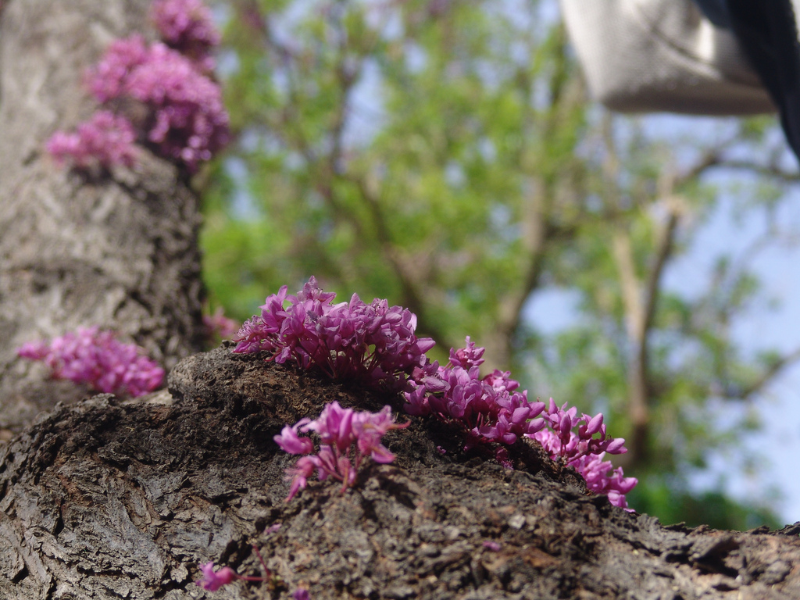
Notes:
Botanical Garden in Teherán.-

Slide 29
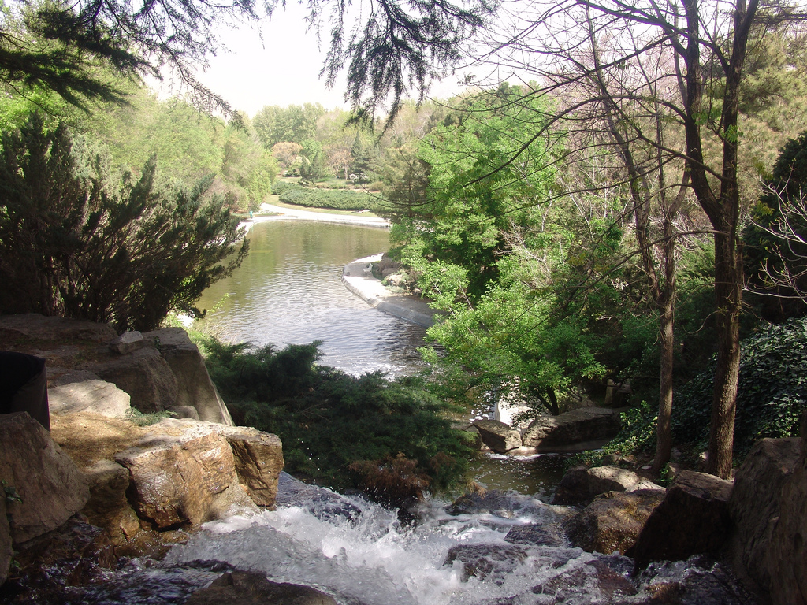
Notes:
Botanical Garden in Teherán.-

Slide 30
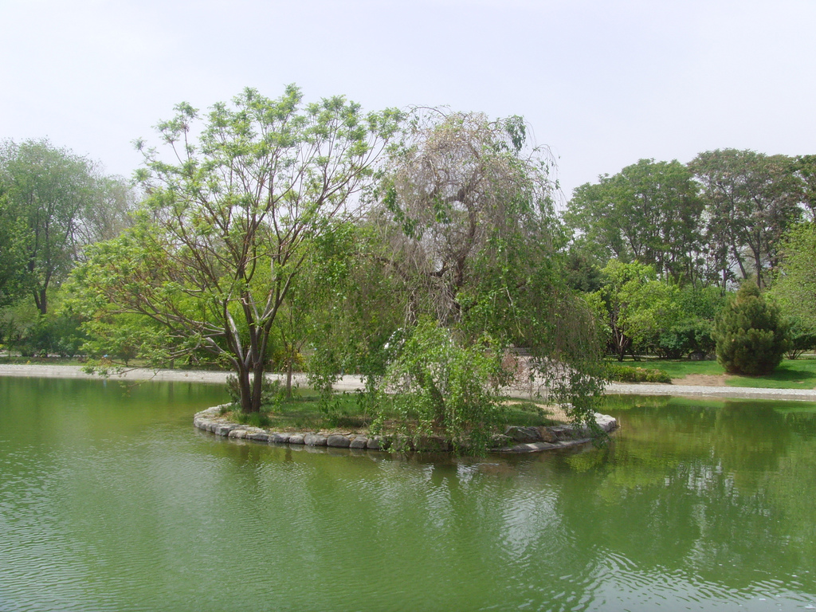
Notes:
Botanical Garden in Teherán.-

Slide 31
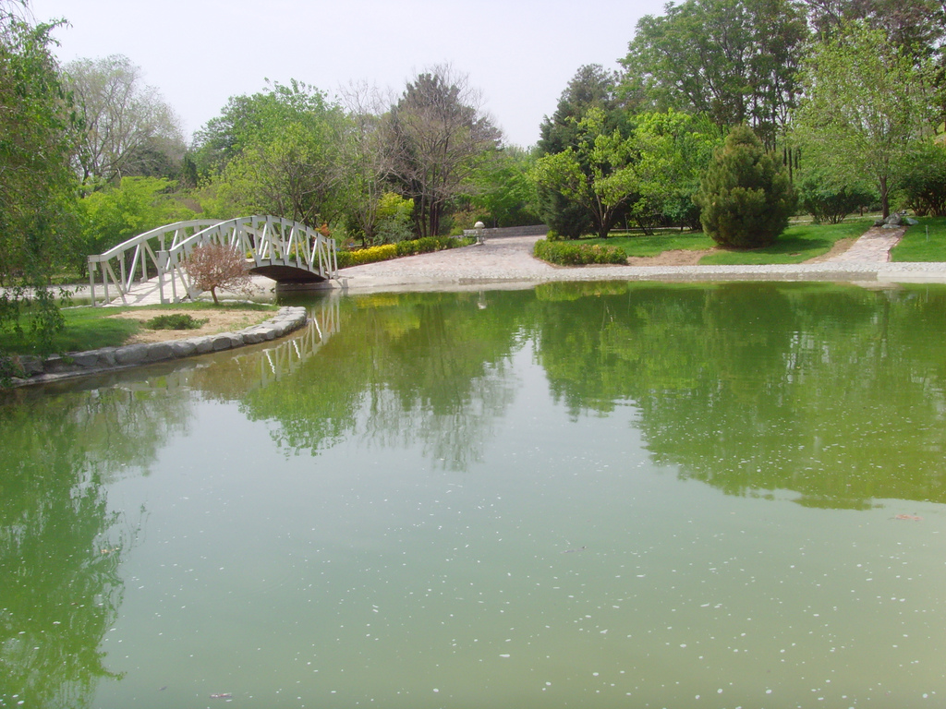
Notes:
Botanical Garden in Teherán.-

Slide 32
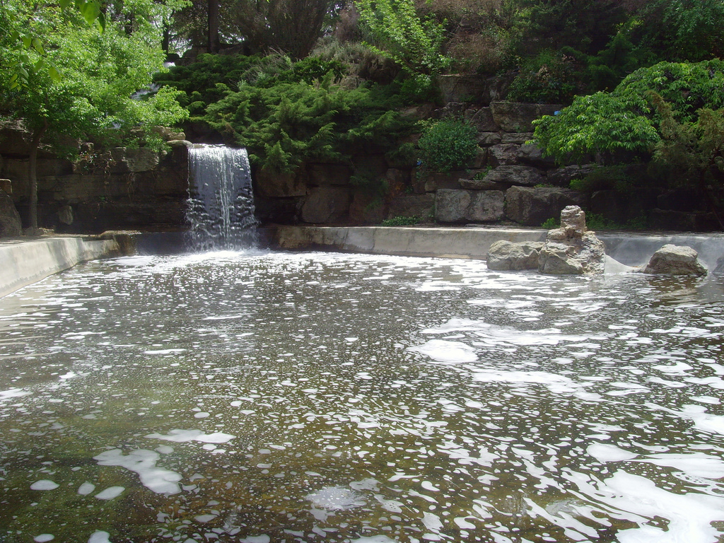
Notes:
Botanical Garden in Teherán.-

Slide 33
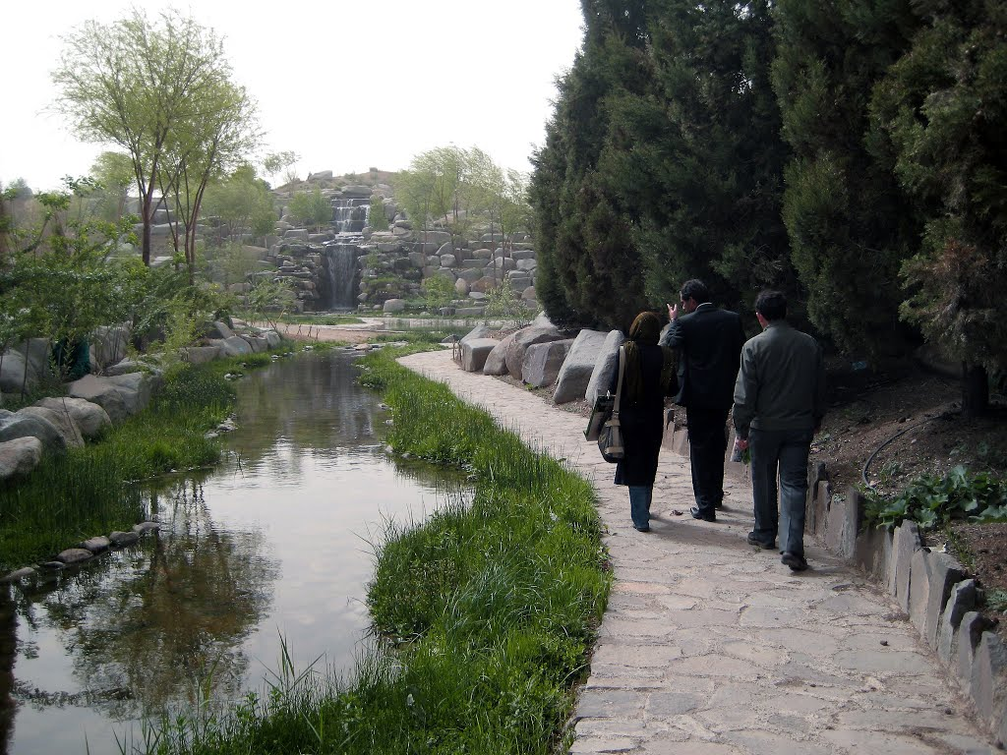
Notes:
Botanical Garden in Teherán.-

Slide 34
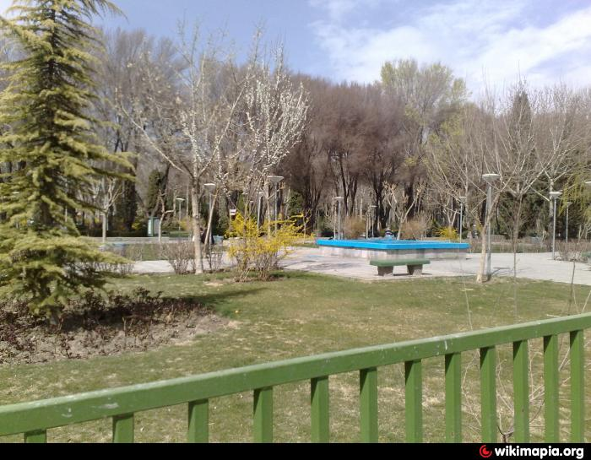
Notes:
Botanical Garden in Teherán.-

Slide 35
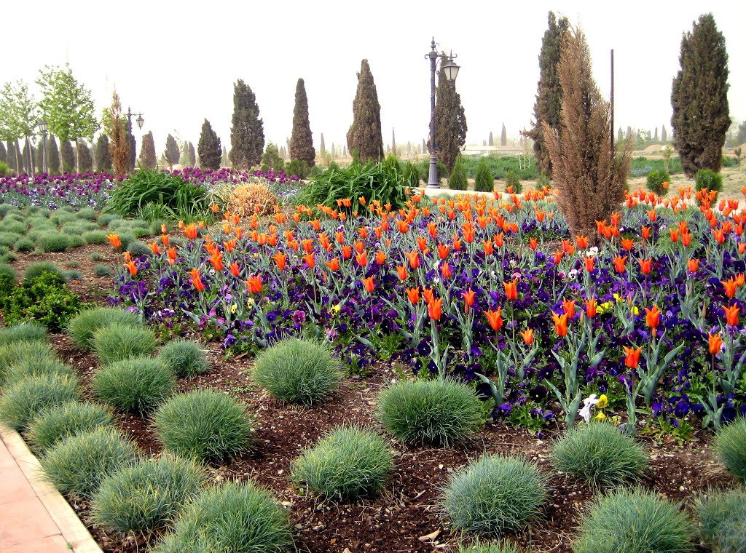
Notes:
Botanical Garden in Teherán.-

Slide 36
Chahar Bagh Avenue.- Esfasan
Chahar Bagh Boulevard ( persa : چهارباغ, traducción : Cuatro Gardens) es una avenida histórica en Isfahan construido en el Safavid era de Irán .
La avenida es la más históricamente famosa en toda Persia .
Se conecta al norte de la ciudad hacia el sur y está a unos 6 kilómetros de longitud.
En el lado oeste se sitúan los Jardines de los visires , y al este los jardines Hasht Behesht y Chehel Sotoun.

Slide 37
Shah Abbas I fue el rey que cambió su capital de Qazvin a Esfahan y decidió verter todos los países la riqueza artística en ese punto central, que ha sido llamado durante siglos "Nisfi Jahan" o "Mitad del Mundo".
El principal artífice de esta tarea de planificación urbana fue Shaykh Bahai (Baha ad-Din al-`Amili), que se centró el programa en dos características claves de plan maestro de Shah Abbas: la avenida Chahar Bagh, flanqueado a cada lado por todas las instituciones importantes de la ciudad, como las residencias de todos los dignatarios extranjeros, y la Jahan Square Naqsh-e ("examplar del Mundo").

Slide 38
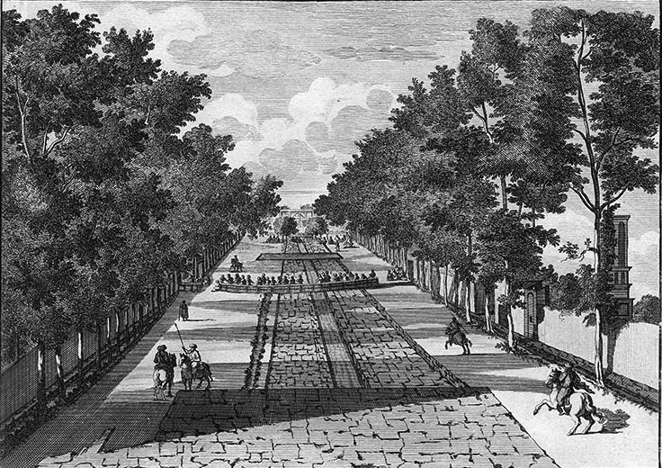
Notes:
Chahar Bagh Avenue.- Esfasan

Slide 39
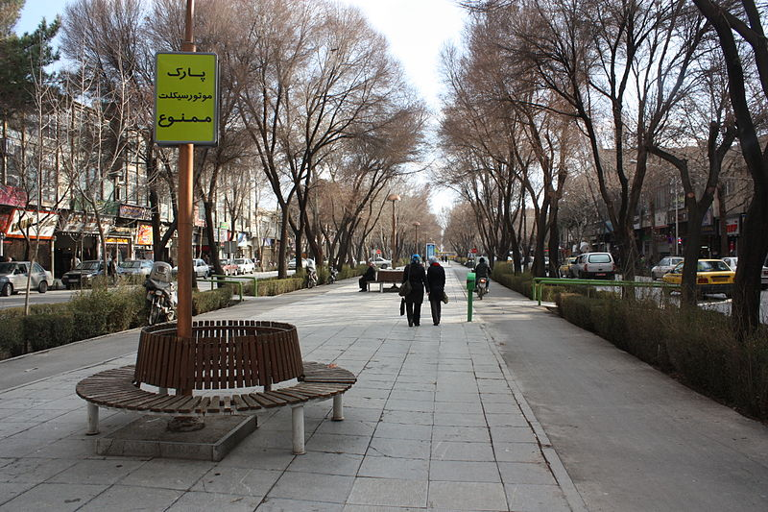
Notes:
Chahar Bagh Avenue.- Esfasan

Slide 40
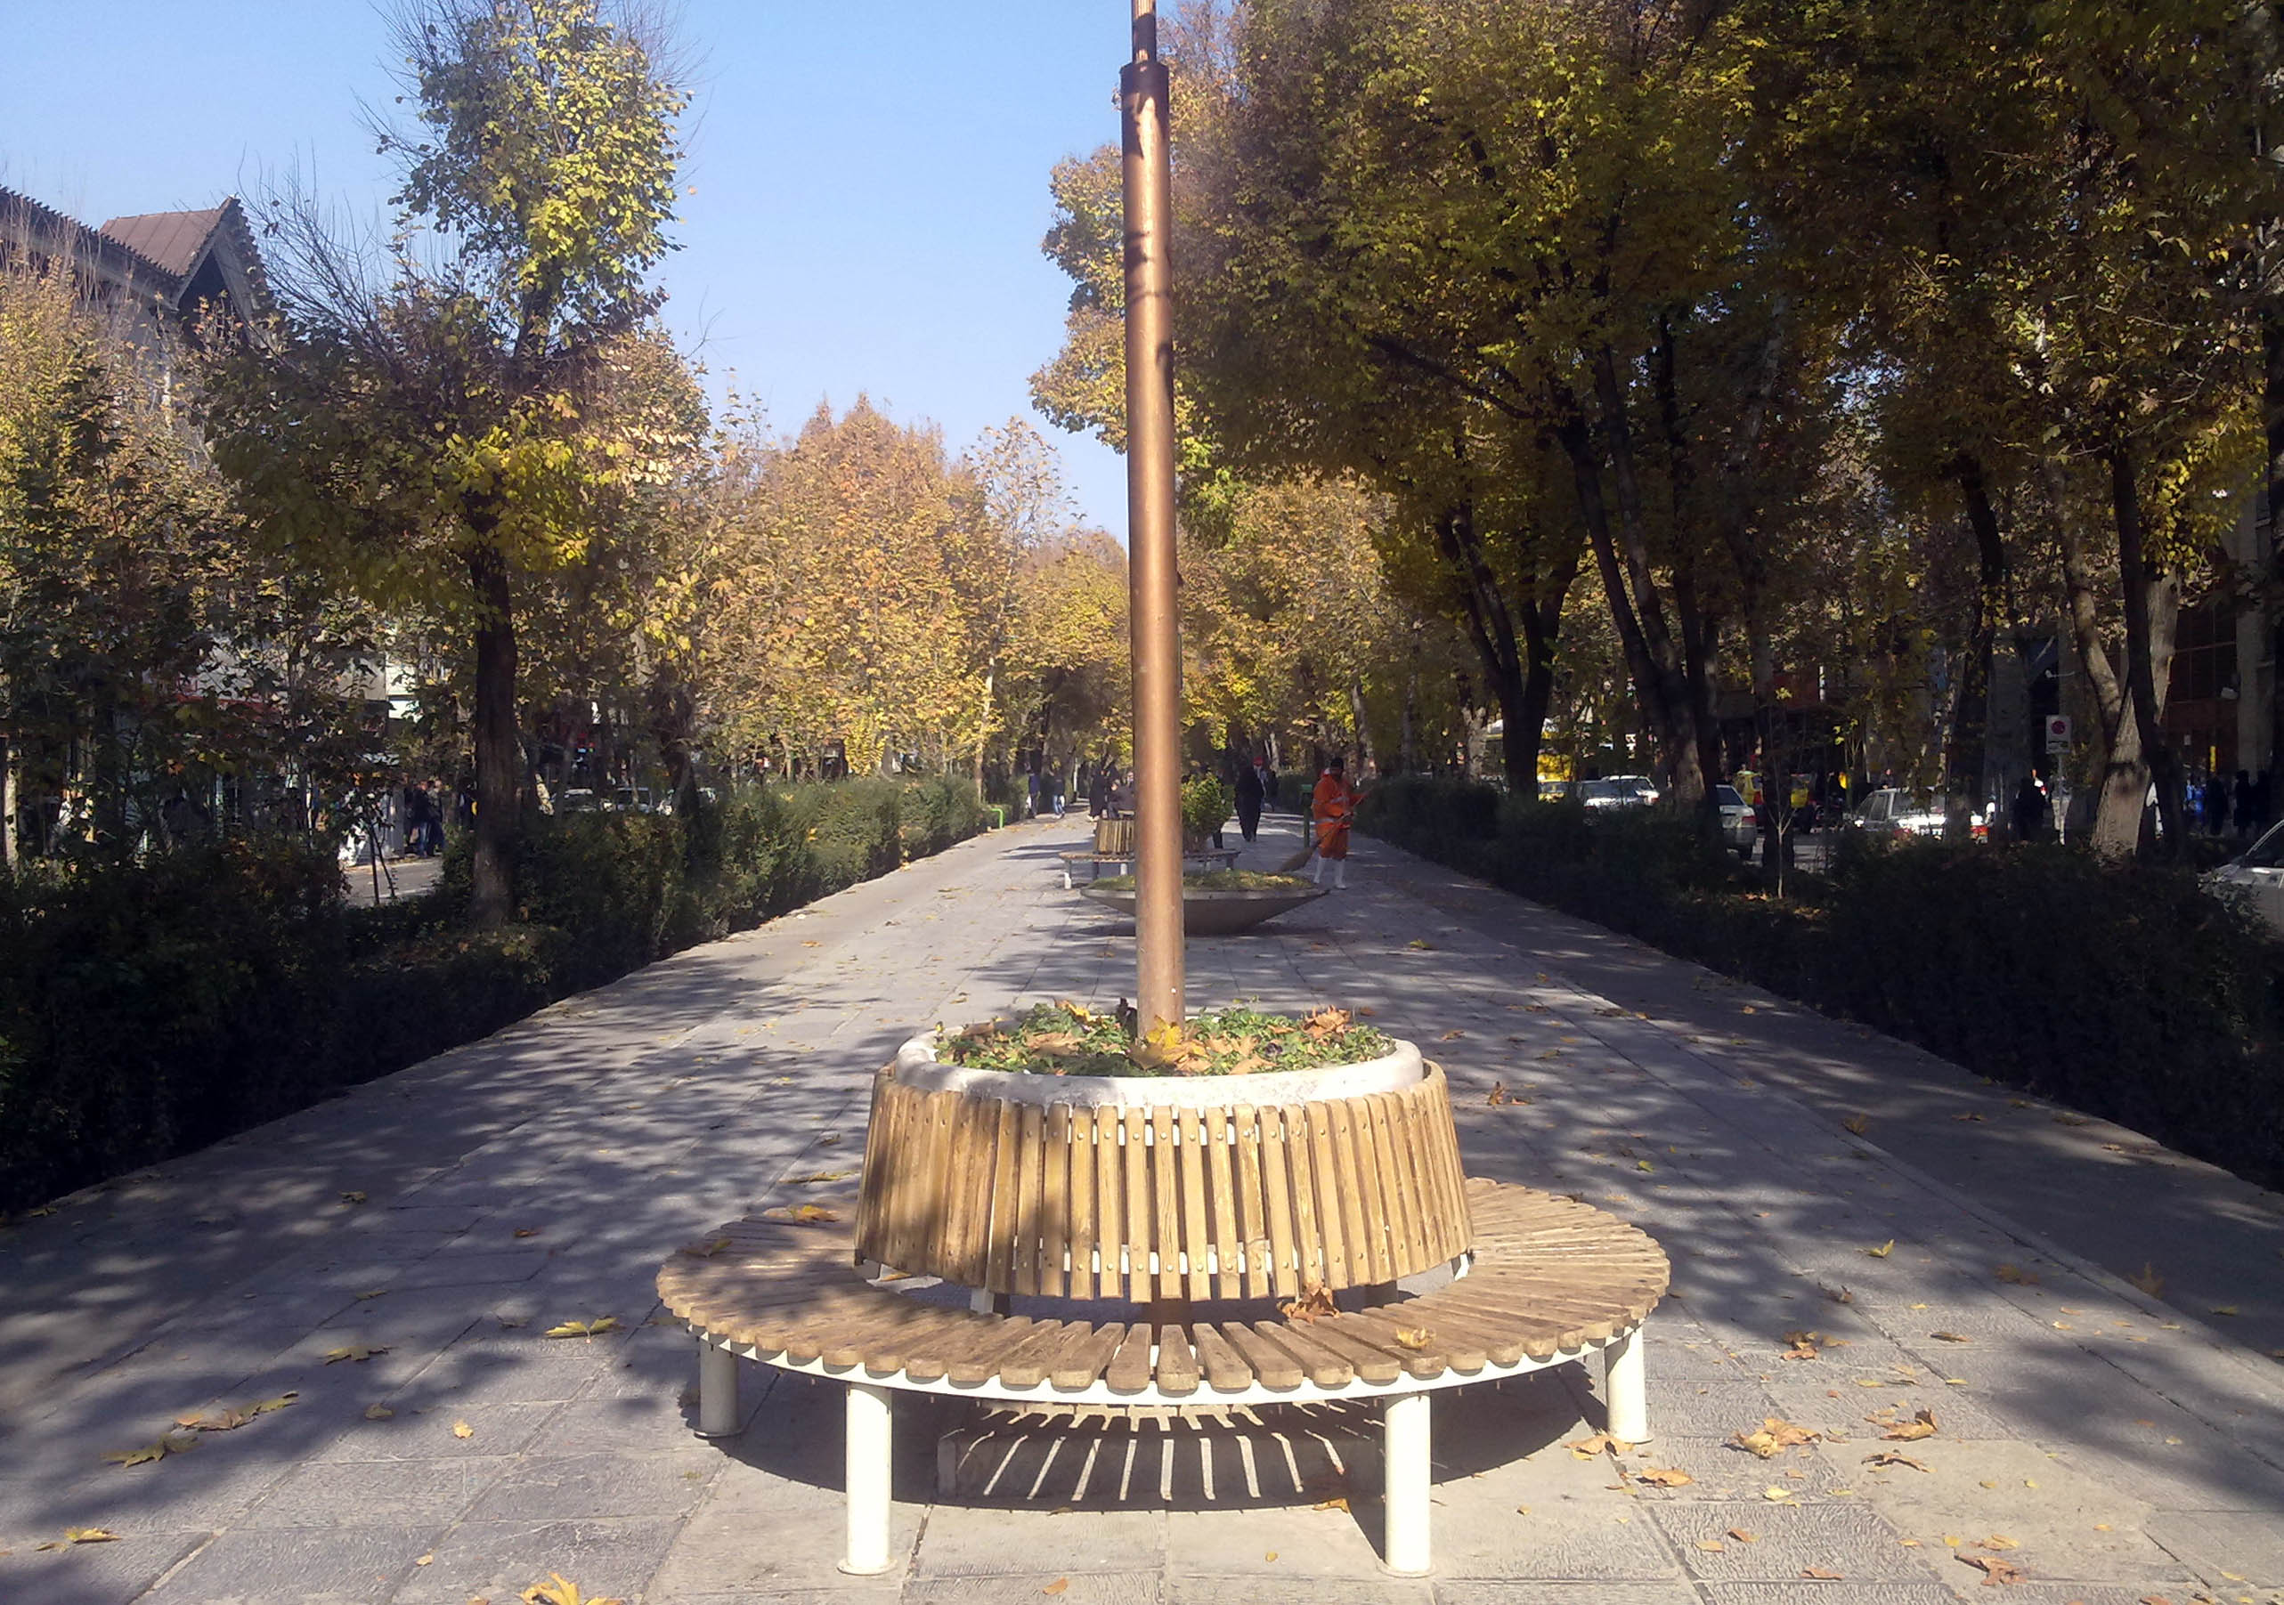
Notes:
Chahar Bagh Avenue.- Esfasan

Slide 41
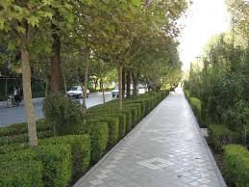
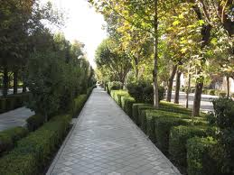
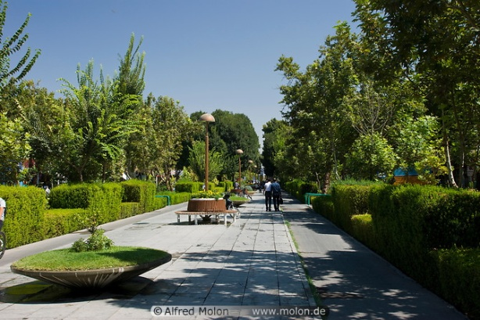
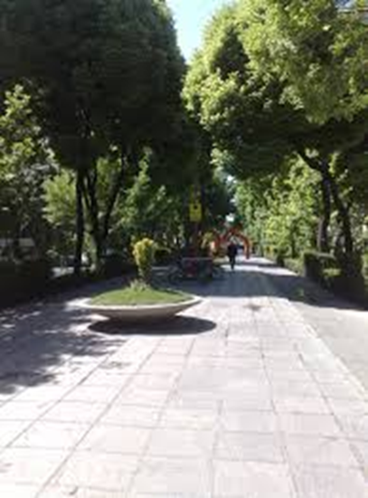

Notes:
Chahar Bagh Avenue.- Esfasan

Slide 42
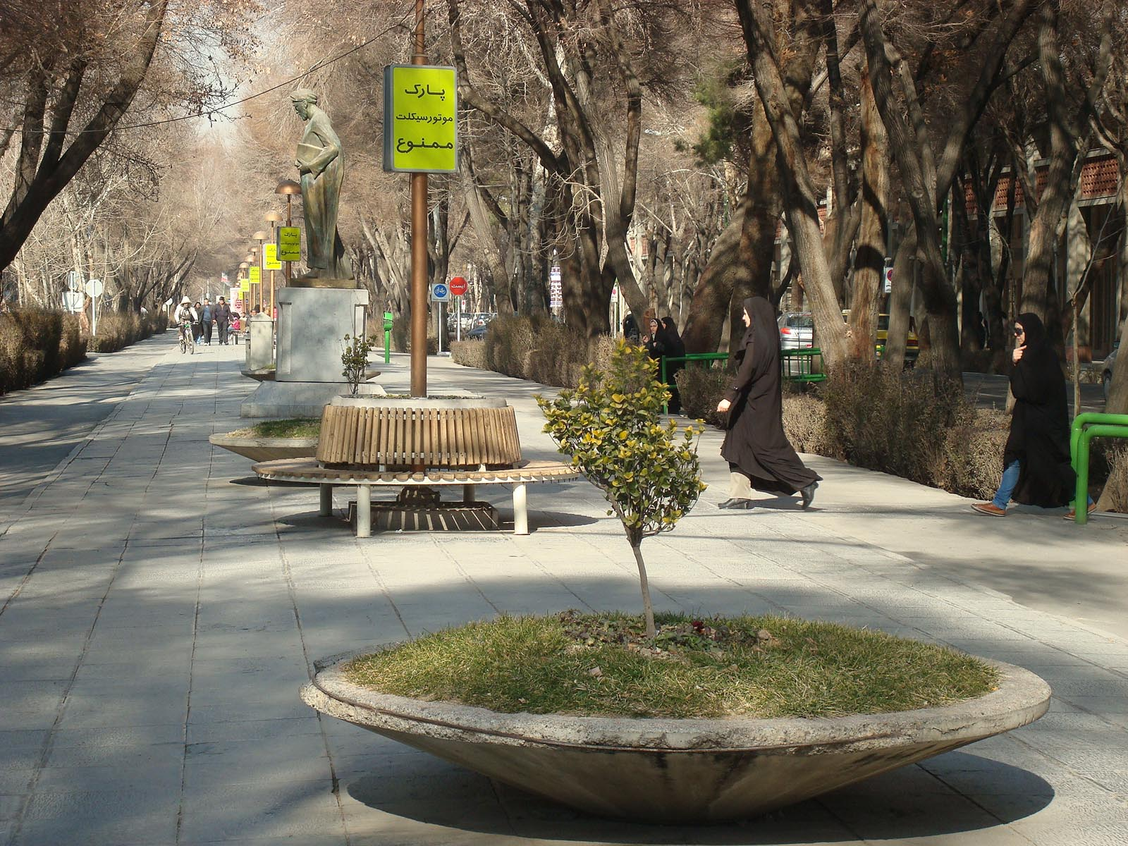
Notes:
Chahar Bagh Avenue.- Esfasan

Slide 43
Chehel Sotun Palace
El palacio de Chehel Sotún (también Chihil Sutun o Chehel Sotoon; persa: چهل ستون, literalmente "Cuarenta Columnas") es un pabellón situado en uno de los extremos de un largo estanque de uno de los parques de la ciudad de Isfahán, en Irán. Fue construido por el Sah Abbas II para su esparcimiento y para sus audiencias, dado que en este palacio tanto él como sus sucesores recibieron a dignatarios y embajadores, sobre todo en la espléndida sala de audiencias.
El 27 de junio de 2011, Chehel Sotún y otros jardines representativos de Irán fueron inscritos en la lista de Patrimonio de la Humanidad bajo la denominación común de El jardín persa

Slide 44
Al contrario que los otomanos, cuya arquitectura se centraba en la majestuosidad, la arquitectura safávida se consideraba más sutil.
El palacio está situado en medio de un jardín que medía originalmente 7 hectáreas, situado entre la meydān-e shāh (plaza de Naghsh-i Jahan) y el chāhār bāgh. Hacia el este se extiende un estanque largo y estrecho con forma rectangular (115 x 16 metros aprox.) en el cual se refleja el edificio.
Las cuatro estatuas de niñas y leones que adornan actualmente sus laterales estaban originalmente en otro palacio a comienzos del siglo XIX, el Khalvat-e Sar Pushide, desaparecido hoy en día.

Slide 45
Según la descripción de Kaempfer, existió en algún momento otro estanque en el lado oeste con lo que el edificio y el jardín formaban una unidad continua de un extremo al otro.

Slide 46
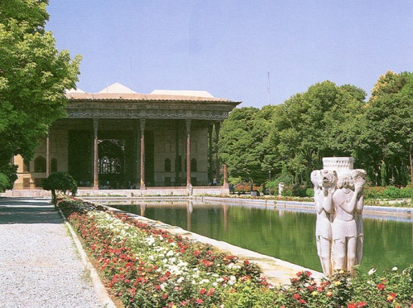
Notes:
Chehel Sotun Palace

Slide 47
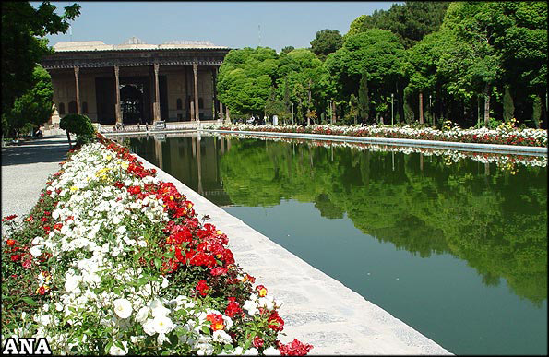
Notes:
Chehel Sotun Palace

Slide 48
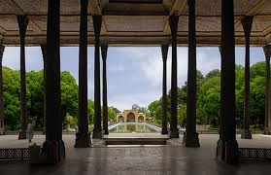
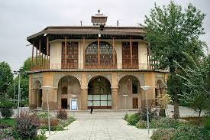
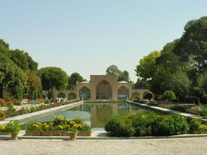
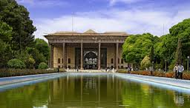
Notes:
Chehel Sotun Palace

Slide 49
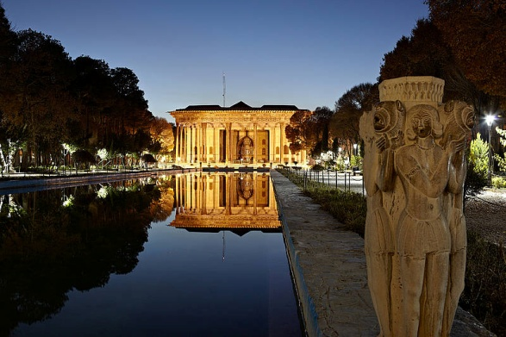
Notes:
Chehel Sotun Palace

Slide 50
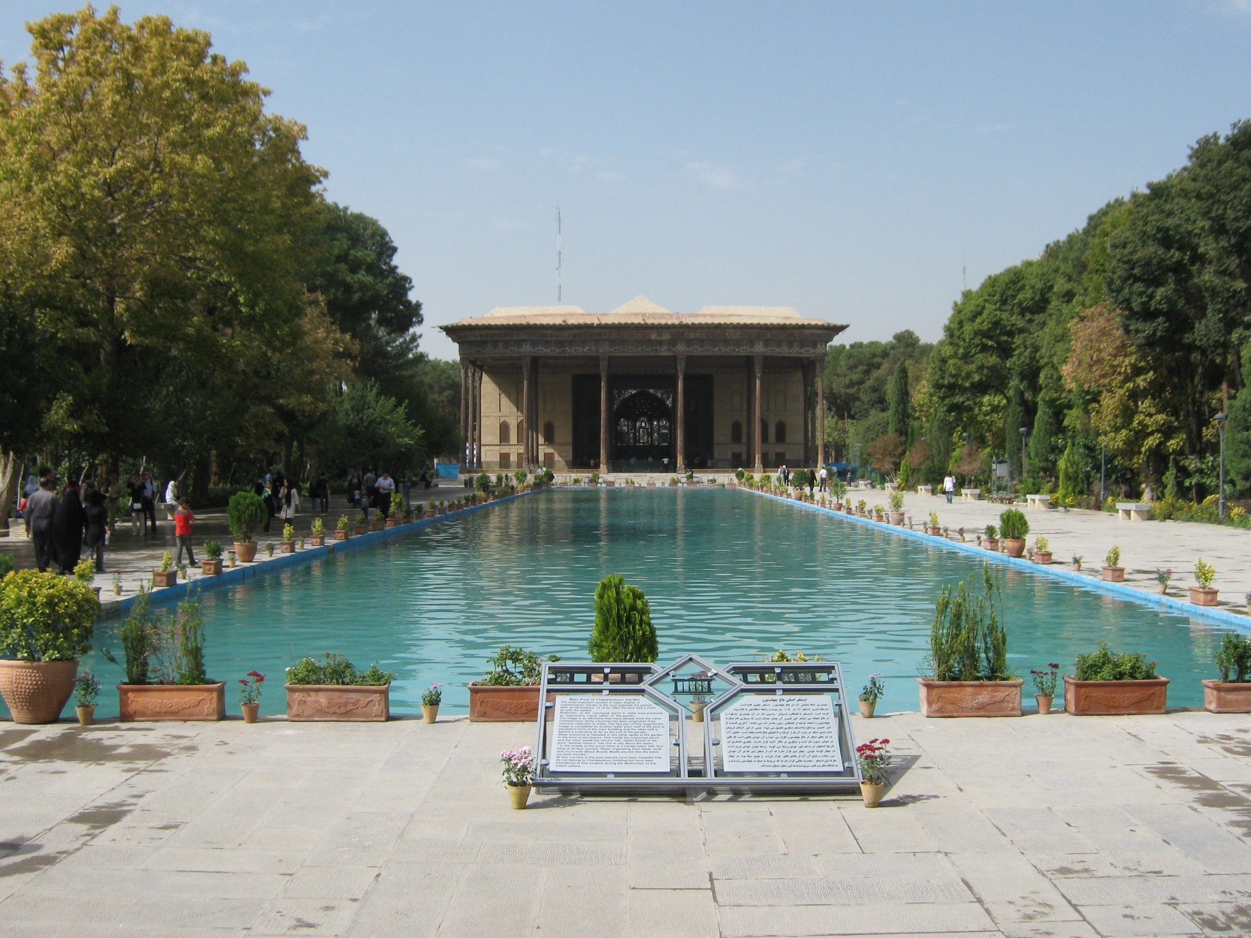
Notes:
Chehel Sotun Palace

Slide 51
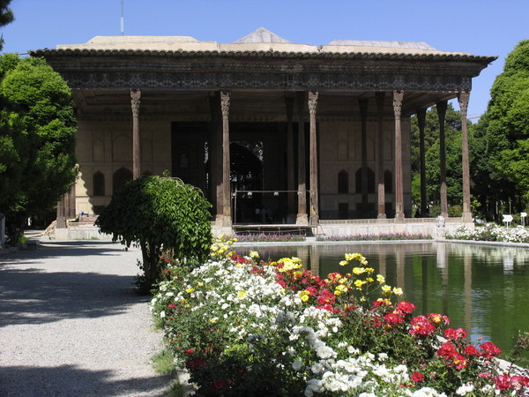

Slide 52
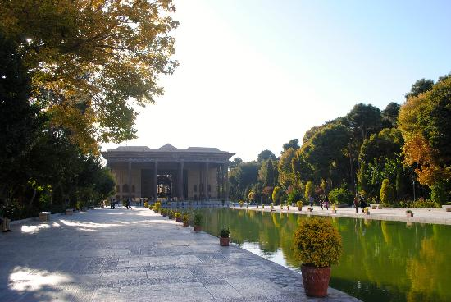

Slide 53
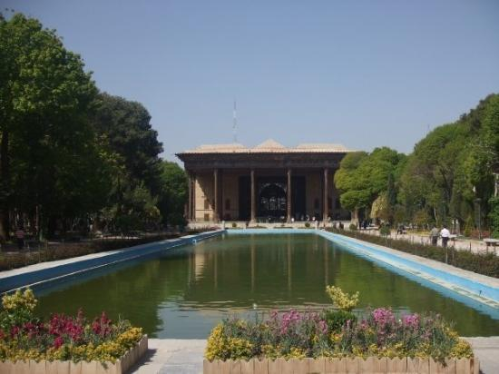

Slide 54
El Goli
El-Gölü ( Azerbaiyán : el-Gölü y persa : ایل گلی), también conocido como Shah Guli ( persa : شاه گلی, azerbaiyano : SAH-Gölü) es el nombre de un gran parque en Tabriz , Irán .
Cuenta con un lago artificial plaza rodeada de acera de cuatro lados.
También hay un edificio en el centro del lago, con la arquitectura tradicional de Tabriz.
En el sur del lago hay una colina cubierta de árboles. Dos hermosas escaleras que conectan el lado paseos hasta la cima de la colina.

Slide 55
En la parte superior de la colina hay un edificio con una arquitectura moderna (edificio Hotel Pars). También hay una pequeña luna park al lado del parque.
Historia temprana del El-Gölü no está claro. Sin embargo, parece que el lago fue utilizado originalmente como un recurso de agua para fines agrícolas.
En los viejos tiempos había una isla artificial con un pequeño palacio en el centro del lago que fue utilizado como palacio real de verano durante la dinastía Qajar (cuando Tabriz fue la residencia oficial del príncipe de Irán).

Slide 56
Durante segundo Pahlavi del palacio fue reconstruido y una vía de paso está construida para conectar la isla con los paseos alrededor del lago.

Slide 57
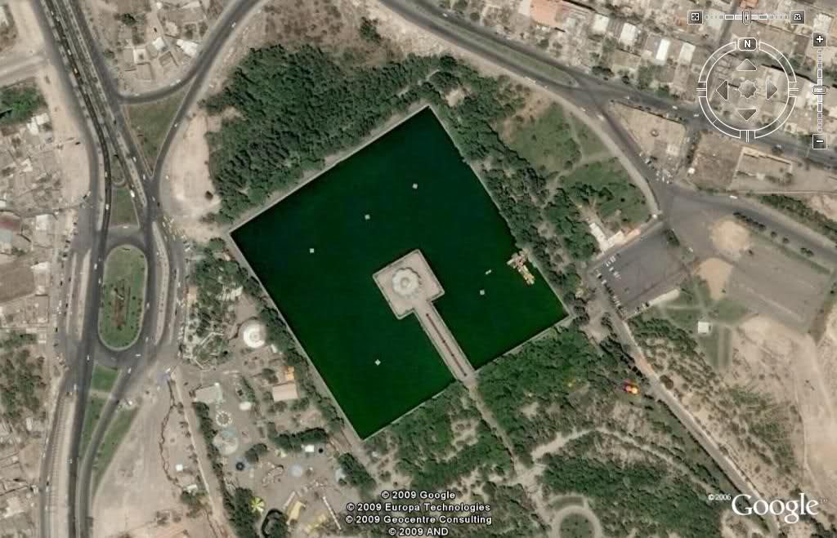
Notes:
El Goli

Slide 58
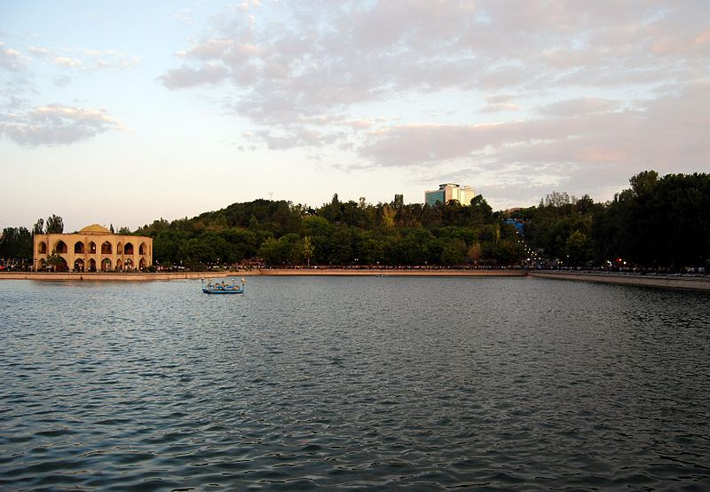
Notes:
Shah Goli and Pars hotel

Slide 59

Notes:
El Golu =Shah Goli
=

Slide 60

Notes:
El Goli

Slide 61

Notes:
El Goli .-Tabriz

Slide 62

Notes:
El Goli

Slide 63
Gheytarieh park.-
Gheytarieh (también deletreado Qeytarieh) es un distrito , en el noreste de Teherán límites de la ciudad 's, dentro de la más grande Shemiran distrito.
Gheytarieh tiene cerca de 150.000 habitantes.
Gheytarieh es famoso por un gran parque con el mismo nombre.
Gheytarieh parque fue una vez el hogar de una dinastía Qajar ministro, Amir Kabir . Gheytarieh es conocida por sus numerosos restaurantes, incluyendo comida rápida, que se encuentran a lo largo de la calle Gheytarieh .

Slide 64

Notes:
Gheytarieh park.-Amir Kabir

Slide 65

Notes:
Gheytarieh park.-

Slide 66





Notes:
Gheytarieh Park Teherán.

Slide 67

Notes:
Gheytarieh Park Teherán.

Slide 68

Notes:
Gheytarieh Park Teherán.

Slide 69

Notes:
Gheytarieh Park Teherán.

Slide 70



Notes:
Gheytarieh Park Teherán.

Slide 71
Goft O go park in Teherán
Parque publico en Theran.-Iran

Slide 72

Notes:
Goft O go park in Tehran

Slide 73

Notes:
Goft O go park in Tehran

Slide 74

Notes:
Goft O go park in Tehran

Slide 75

Notes:
Goft O go park in Tehran

Slide 76

Notes:
Goft O go park in Tehran

Slide 77

Notes:
Goft O go park in Tehran

Slide 78

Notes:
Goft O go park in Tehran

Slide 79

Notes:
Goft O go park in Tehran

Slide 80
Golestan Palace Garden.
Golestan Palace ( persa : کاخ گلستان) se pronuncia "Kakheh Golestan" es la antigua real Qajar compleja en Irán capital 's.
El más antiguo de los monumentos históricos en Teherán , un patrimonio de la humanidad, el Palacio Golestan (también Gulistan Palace) (El Palacio Rose Garden) pertenece a un grupo de edificios reales que alguna vez se encierra dentro de las paredes de barro con techo de Teherán Histórico Arg (ciudadela).

Slide 81
En su estado actual, Golestan Palace es el resultado de aproximadamente 400 años de construcción y reformas. Los edificios en la ubicación actual cada uno tiene una historia única.
El 11 de octubre de 2005, la Organización del Patrimonio Cultural de Irán presentó el palacio de la UNESCO para su inclusión en la Lista del Patrimonio Mundial en 2007.
El 23 de junio el año 2013 fue proclamado como patrimonio de la humanidad durante la reunión de la UNESCO en Phnom Penh.
El Kushk de Shams-ol-Emareh fue construido Ustad Muhammad ali-Kashi en 1867CE.
Golestan Palace está actualmente operado por la Organización del Patrimonio Cultural de Irán .

Slide 82

Notes:
Golestan Palace Garden.

Slide 83




Notes:
Golestan Palace Garden.

Slide 84

Notes:
Golestan Palace Garden.

Slide 85

Notes:
Golestan Palace Garden.

Slide 86

Notes:
Golestan Palace Garden.

Slide 87



Slide 88
Hasht Behesht.-Esfahan.-
Hasht Behesht (persa: هشتبهشت), lo que significa "Ocho Paraísos" es un palacio de la era Safavid en Isfahan .
Fue construido en 1669 y es hoy en día protegido por la Organización del Patrimonio Cultural de Irán . De los más de cuarenta mansiónes que existían en Isfahan durante el gobierno de Safavids, este es el único que queda hoy en día.

Slide 89

Notes:
Hasht Behesht.-Esfahan.-

Slide 90

Notes:
Hasht Behesht.-Esfahan.-

Slide 91




Notes:
Hasht Behesht.-Esfahan.-

Slide 92

Notes:
Hasht Behesht.-Esfahan.-

Slide 93

Notes:
Hasht Behesht.-Esfahan.-

Slide 94

Notes:
Hasht Behesht.-Esfahan.-

Slide 95

Notes:
Hasht Behesht.-Esfahan.-

Slide 96

Notes:
Hasht Behesht.-Esfahan.-

Slide 97

Notes:
Hasht Behesht.-Esfahan.-

Slide 98


Slide 99

Notes:
Hasht Behesht.-Esfahan.-

Slide 100

Notes:
Hasht Behesht.-Esfahan.-

Slide 101

Notes:
Hasht Behesht Persian gardens

Slide 102


Notes:
Hasht Behesht Persian gardens

Slide 103


Notes:
Hasht Behesht Persian gardens y E-Fin

Slide 104

Notes:
Hasht Behesht Persian gardens

Slide 105
Jamshidieh Park
Jamshidieh Park (o Jamshidieh Stone Garden), es un parque situado en el barrio de Niavaran en la base de la montaña Kolakchal .
Los locales se estableció como un jardín privado por el Qajar príncipe y el ingeniero Jamshid Davallu Qajar durantela eral Pahlavi , el jardín se dedicó a Farah Diba , la emperatriz de Irán.
El Jardín de Piedra se convirtió en un parque público en 1977, fue reconstruido y ampliado a 16 hectáreas con la adición del jardin Ferdowsi en 1995.

Slide 106
La cascada y el estanque principal del jardín de piedra son fundamentales para el diseño del jardín, los senderos a pie cabida a una red de pequeños canales y estrechos que llevan agua desde el estanque a las zonas más bajas del parque y a la creación de fuentes de agua más pequeñas.
Hay numerosos restaurantes, casas de té tradicionales (casas de la cultura que representan la diversidad de la herencia étnica y tribal de Irán), áreas de picnic y senderos de la zona baja del parque todo el camino hasta la cima de la montaña. También hay un anfiteatro al aire libre de estilo clásico.

Slide 107


Slide 108

Notes:
Jamshidieh Park

Slide 109


Notes:
Jamshidieh Park

Slide 110


Notes:
Jamshidieh Park

Slide 111

Notes:
Jamshidieh Park

Slide 112

Notes:
Jamshidieh Park

Slide 113

Notes:
Jamshidieh Park

Slide 114

Notes:
Jamshidieh Park

Slide 115


Notes:
Jamshidieh Park

Slide 116

Notes:
Jamshidieh Park

Slide 117

Notes:
Jamshidieh Park

Slide 118

Notes:
Jamshidieh Park

Slide 119

Notes:
Jamshidieh Park

Slide 120

Notes:
Jamshidieh Park

Slide 121
Laleh Park.-Teherán.
Laleh Park (Park-e Laleh, antes llamado Parque-e Farah después de Farah Diba ), es un área de recreación de la capital irani de Teherán .
Está muy bien cuidado y tiene hermosas áreas verdes adyacentes a Keshavarz bulevar en el sur, el Ministerio de Agricultura, en el este, Rug Gallery Nacional de Irán al noroeste, y el Museo de Arte Contemporáneo de Teherán , en el oeste.
Este parque (una de c. 800 parques en Teherán) se encuentra en el centro de Teherán y al norte de la Universidad de Teherán . Laleh Park es uno de los parques más grandes de Teherán.

Slide 122
Laleh Park proporciona vías para caminar y sombra para picnics y relajación.
El parque se ha convertido en un lugar de encuentro para los jóvenes y un área de picnic para las familias.
Alrededor del parque hay algunas tiendas populares cafeterías, restaurantes de comida rápida y centros comerciales y boutiques de diseño en las cercanías de la Plaza Valiasr .

Slide 123

Notes:
Laleh Park.-Teherán.

Slide 124

Notes:
Laleh Park.-Teherán.

Slide 125

Notes:
Laleh Park.-Teherán.

Slide 126




Notes:
Laleh Park.-Teherán.

Slide 127

Notes:
Laleh Park.-Teherán.

Slide 128

Notes:
Laleh Park.-Teherán.

Slide 129

Notes:
Laleh Park.-Teherán.

Slide 130

Notes:
Laleh Park.-Teherán. Estatua de Biruni

Slide 131

Notes:
Laleh Park.-Teherán.

Slide 132

Notes:
Laleh Park.-Teherán.

